Slide 1
Sistema de Gestión de Servicio Técnico a Domicilio

Slide 2
Introducción
Objetivo:
Diseñar e implementar una base de datos eficiente
Evitar redundancia, inconsistencia y anomalías
Apoyar la gestión de servicios técnicos a domicilio

Slide 3
Actores de Negocio
Cliente: solicita servicios
Técnico: ejecuta servicios
Administrador: gestiona el sistema

Slide 4
Entidades Principales
Servicio
Cliente y Dirección
Técnico y Especialidad
Pago
Solicitud de Servicio
Retroalimentación

Slide 5
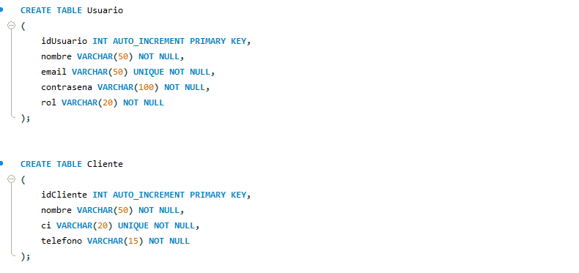
Diseño Lógico y Físico

Slide 6
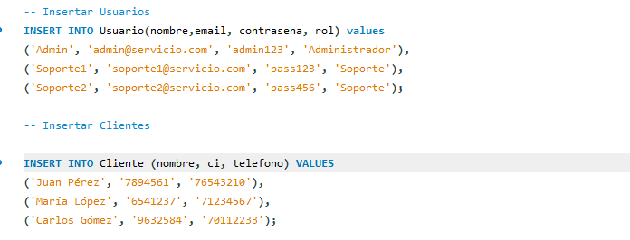
Diseño Lógico y Físico

Slide 7
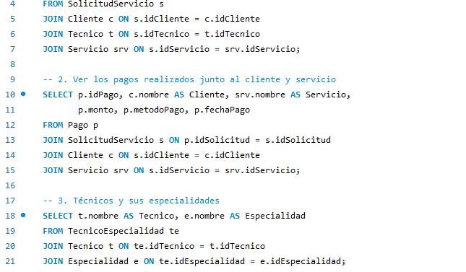

Slide 8
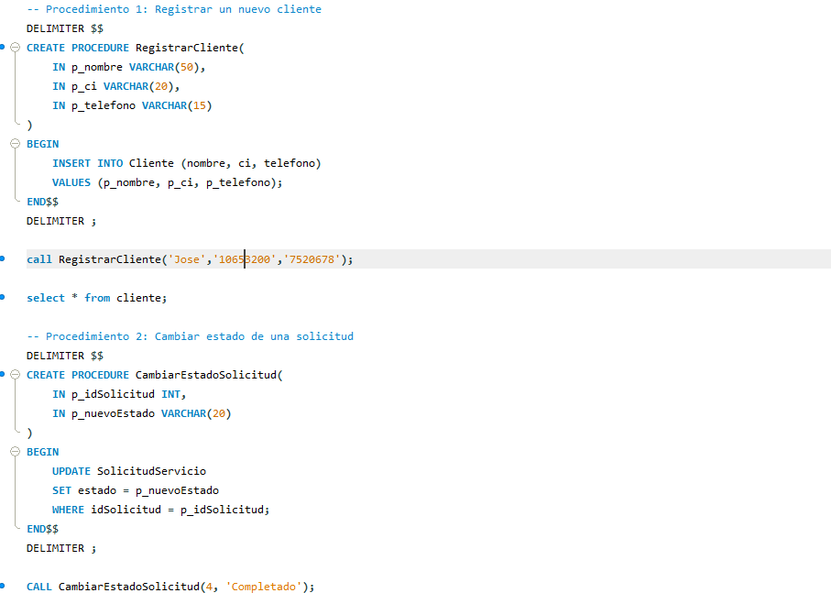
Implementación

Slide 9
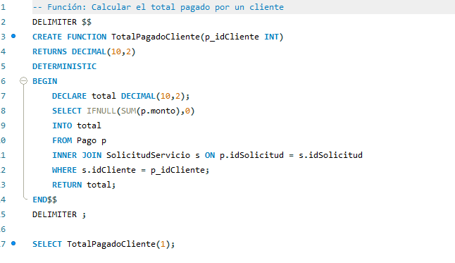
Funciones

Slide 10
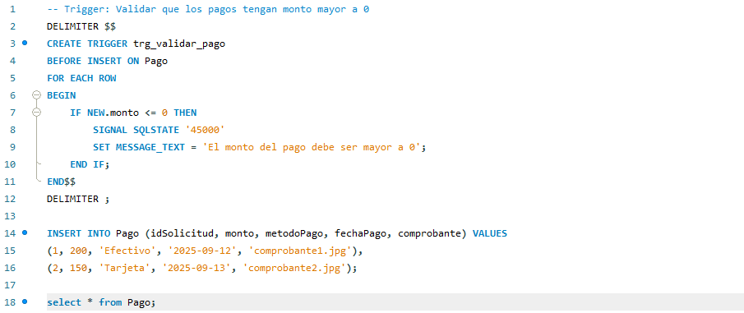
Trigger

Slide 11
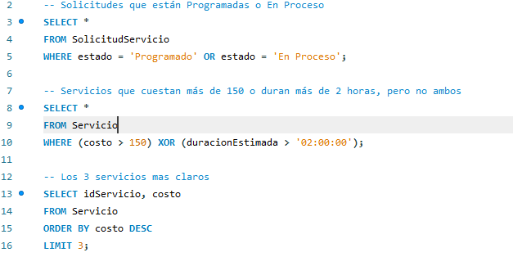
Vistas y Consultas

Slide 12
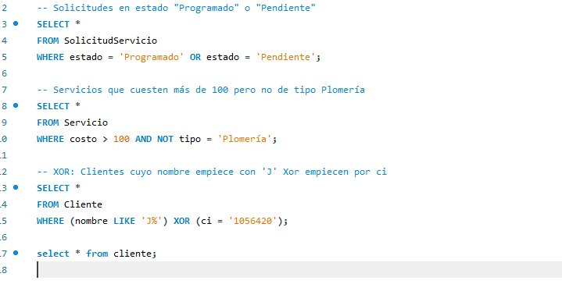
Operadores Logicos

Slide 13
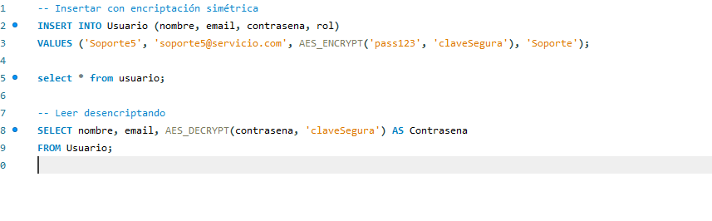
Encriptación de Datos

Slide 14
Resultados Esperados Consultas rápidas y confiables Control de solicitudes y técnicos Gestión de pagos Reportes de servicios completados

Slide 15

Conclusión
Se aplicaron todas las fases del diseño de bases de datos
El sistema es escalable y confiable
Responde a necesidades reales de un servicio técnico
Se adquirieron aprendizajes prácticos en SQL y modelado

